Slide 1

ENERGIA ÚTITERV 2050
Fenntarthatóság
Biztonság
Versenyképesség
Herczog Edit
Európai Parlamenti Képviselő
2012. november 15.

Slide 2
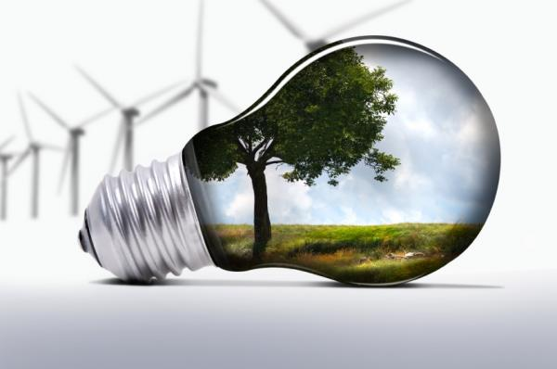
Energiapolitikához beruházások kellenek!
Az energiaigény megduplázódik, az elektromos áram szerepe megnő
Beruházások 3 típusa:
Rekonstrukció
Leszerelés
Új erőmű vagy infrastrukturális
hálózat építés
Kb. 1.000 mrd EUR hiányzik
Európai összekötés kiemelkedően fontos

Slide 3
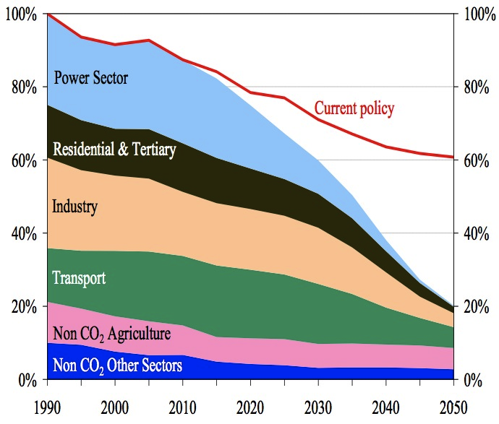
,,Az energiarendszer forradalmára lesz szükség, amelyet már most meg kell kezdeni!”
Károsanyag kibocsátás iparágak szerint:
2050-re az 1990-es szint 80%-ával csökkenteni
Forrás: Philippe Lowe, Európai Bizottság

Slide 4

Energia Útiterv 2050
A hagyományos energiaforrásokat nem lehet elhanyagolni!
Forgatókönyvek:
Referencia forgatókönyv
Jelenlegi Szakpolitikai Kezdeményezések (CIP)
Magas Energiahatékonyság
Diverzifikált Ellátási Technológiák
Kiváló Megújuló Energiaforrások
Késleltetett CCS
Alacsony atomenergia
2050-re az energia rendszer költsége elérheti az EU GDP-jének 14.6%-át (2005: 10.5%)
Az energia feldolgozott termékké válik
CAPEX nő, ROI csökken
Finanszírozási források: EU költségvetés, Projekt kötvények
Notes:
Energia rendszer költsége: az üzemanyag, a villamosenergia és a tőke költsége, beruházások berendezésekbe, az energia-hatékony termékek, stb.
CCS: Carbon Capture and Storage
ROI: Return on Investment

Slide 5

Az Európai Parlament álláspontja
Energia Útiterv 2050 az Európai Parlament előtt:
(Jelentéstevő: Niki Tzavela)
2020-ig jogszabályokkal határozták meg az energetikai célokat, a 2050-es céloknak ezeket érinteni kell!
Tagállamok szabadon határozzák meg energiapolitikájukat
Több Európa (határkeresztező kapacitások)
Amit 2020-ban építünk, 2050-ben is itt lesz…
(hosszú távú célkitűzések)

Slide 6

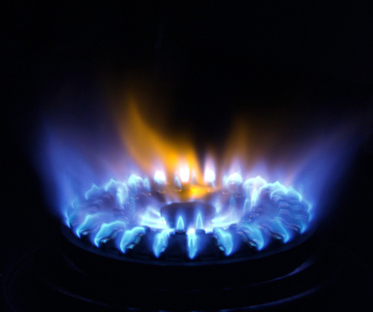
Gáz
Bár az energiaforrások hasonlóak,
mégis a gáz lesz a meghatározó
Finanszírozási szempont
Politikai konszenzus

Slide 7
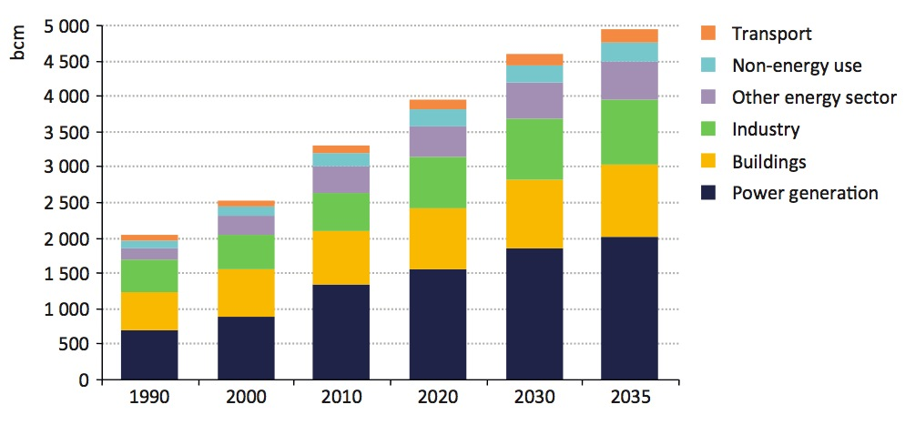
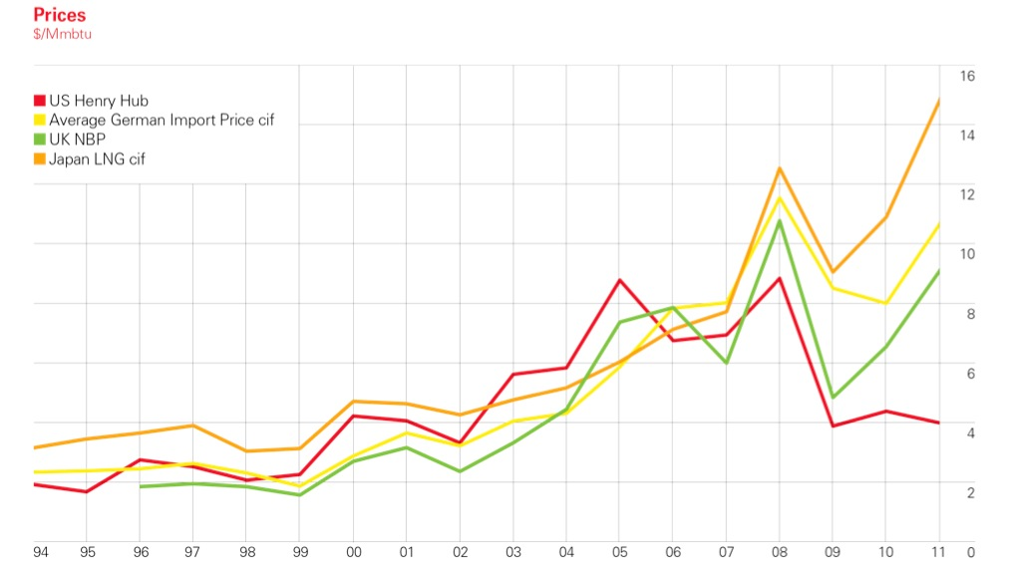
Gázfogyasztás
Földgáz kereslet iparágak szerint, bcm
s
Forrás: OECD
Földgáz ára, USD/Mmbtu
Forrás: BP

Slide 8
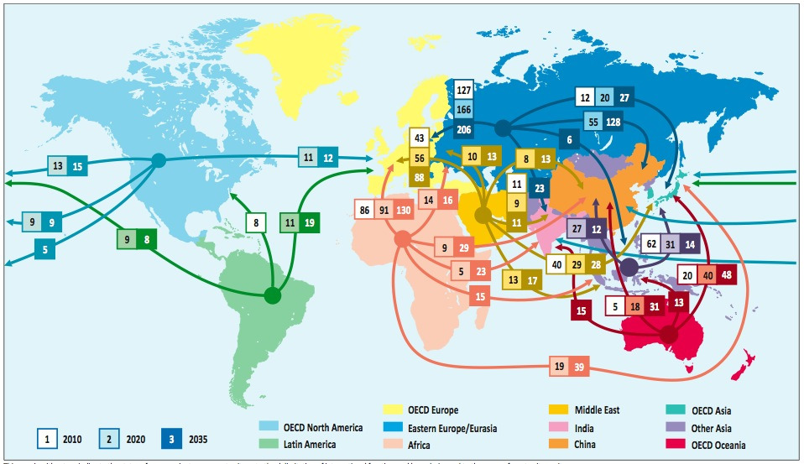
Földgáz kereskedelem 2010, 2020 és 2035 (bcm)
Forrás: OECD World Energy Outlook 2012

Slide 9
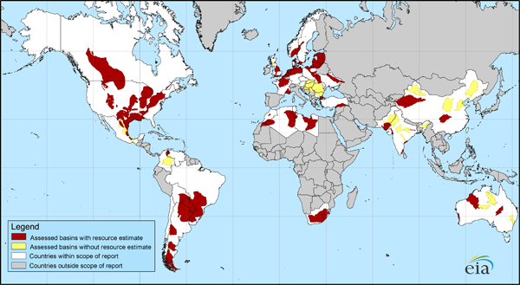
Palagáz és homokolaj
Palagáz lelőhelyek a világon
Alternatív gáz és olajforrások elterjedése
Palagáz és homokolaj térnyerése az amerikai kontinensen
Amerika energiafüggetlenedése

Slide 10
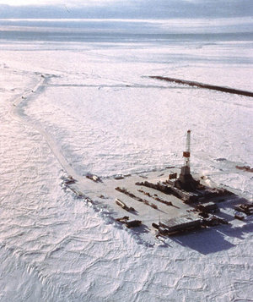
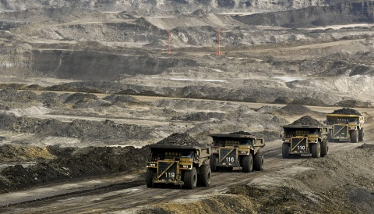
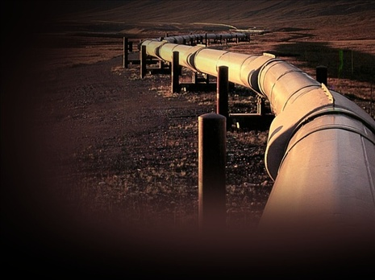
Homokolaj kitermelés
s
Sarkvidéki gázkitermelés
Keystone XL Csővezeték

Slide 11

Diverzifikáció a jövőért
Környezetkímélőbb üzemanyagok
Új generációs bioüzemanyagok
Károsanyag kibocsátás csökkentése

Slide 12
Üzemanyag minőségi irányelv
Üvegházhatású gázok kibocsátásának csökkentése, egységes üzemanyagpiac, jól működő járművek
Alkalmazható üzemanyagok és köztes célok | Benzin, dízel és bioüzemanyagok 10%-kal 2020-ig
Károsanyag kibocsátás mérése a teljes életciklusban | Beleértve a kitermelést, feldolgozást és forgalmazást
Bioüzemanyag fenntarthatóság | 35%-al (2018-tól 50%-al) alacsonyabb károsanyag kibocsátás a fosszilis helyettesítőjénél
Közvetett földhasználat megváltozása | Erdők és mocsarak átalakulása mezőgazdasági területekké válnak és a kibocsátás megnő
Légszennyezés csökkentése | Kéntartalom csökkentése

Slide 13

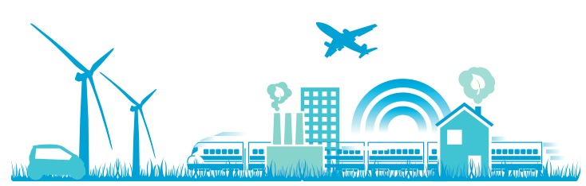
Európai Összekapcsolási Eszköz
CEF 2014-2020 | 50 mrd EUR összesen
 | Energia infrastruktúra 9,1 mrd EUR | Széllessávú és digitális szolgáltatások 9,2 mrd EUR | Közlekedési infrastruktúra 31,7 mrd EUR
 |  |  | 21,7 mrd EUR | 10 mrd EUR elkülönítve a Kohéziós Alapból
*javasolt összegek (Európai Bizottság)
A növekedés, munkahelyek és versenyképesség támogatására
Notes:
Projektlista??

Slide 14
Energiahatékonyság
Energiahatékonysági irányelv:
Energiaszolgáltatóknak kötelező évente 1,5%-al csökkenteni értékesítésüket
Állami szférát az energiahatékony termékek irányába tereli, valamint előír kötelező éves felújítást az alapterület 3%-ában
Fogyasztói számlákon kötelező az aktuális fogyasztást jelezni, amely mérése energia fogyasztás csökkentésére sarkall majd
Ipar: KKV-kat energiahatékonysági ellenőrzéseknek veti alá
Energiatermelés: új kapacitások hatékonyságának monitorozása, nemzeti fűtési és hűtési tervek elkészítése, a hulladékhő újrahasznosítása
2020-ra az EU 20%-kal csökkentené energiafogyasztását
(- 368 Mtoe, jelenlegi intézkedések alapján csak 9%-kal fogja tudni)
Természeti erőforrás, humán erőforrás, pénz és idő!
,,Csökkenteni, felhasználni, helyettesíteni és újrahasznosítani”
Notes:
Évi 1,5%-os csökkentés: energia hatékonysági intézkedések alapján (fűtéskorszerűsítés, dupla ablakok, tetőszigetelés, stb.)

Slide 15
Egyéb kérdések
Stressztesztek
Fukushima után előírták az EU-ban található 143 atomerőmű mindegyikének megvizsgálását
Atomhulladékszállítási irányelv
A tagállamok mikor, hol és miként építik meg és kezelik majd a végleges tárolókat (a legmagasabb biztonsági előírásoknak megfelelően).

Slide 16
,,No one is an island, no one stands alone” (Joan Baez)
Fenntarthatóság
Biztonság
Versenyképesség
Ha nincs beruházás,
nincs előrelépés…

Slide 17
Köszönöm a figyelmet!
Herczog Edit
edit.herczog@europarl.europa.eu
+32 228 47596

